Slide 1
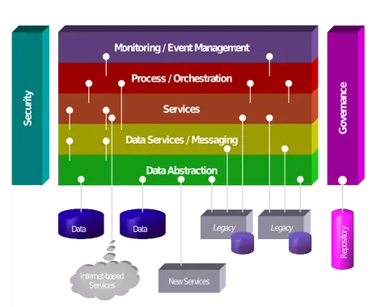
Firewall
réseau
Gestion des
documents ASTRA
Email
Système de gestion
des utilisateurs
Point d’entrée
de service
Système de gestion
de l’organisation
Site web
Astra
Application
mobile Astra

Slide 2
Système de gestion
des utilisateurs
Système de gestion
de l’organisation
Firewall
réseau
Gestion des
documents ASTRA
Email
Point d’entrée
de services
Site web
Astra
GestionRH
Application
mobile Astra

Slide 3
Système de gestion
des utilisateurs
Système de gestion
de l’organisation
Système de surveillance
Firewall
réseau
Gestion des
documents ASTRA
Enregistrement
de réunion web
Recherche de
réunion web
Gestion d’emails
Organisation
de réunion web
Diffusion de
réunion web
Service d’emails
Service d’enregistrement
de réunion web
Service de recherche
de réunion web
Service d’organisation
de réunion web
Service de diffusion
de réunion web
Service de Gestion RH
Cryptage SSL/TLS
Catalogue de services
Site web
Astra
GestionRH
Application
mobile Astra
Légende
PI
PI
Recherches
XXX
Fonctionnalité
existante
Historique médical
XXX
Fonctionnalité
à ajouter

